Slide 1
Fleischkunde
Teilstücke vom Rind

Slide 2
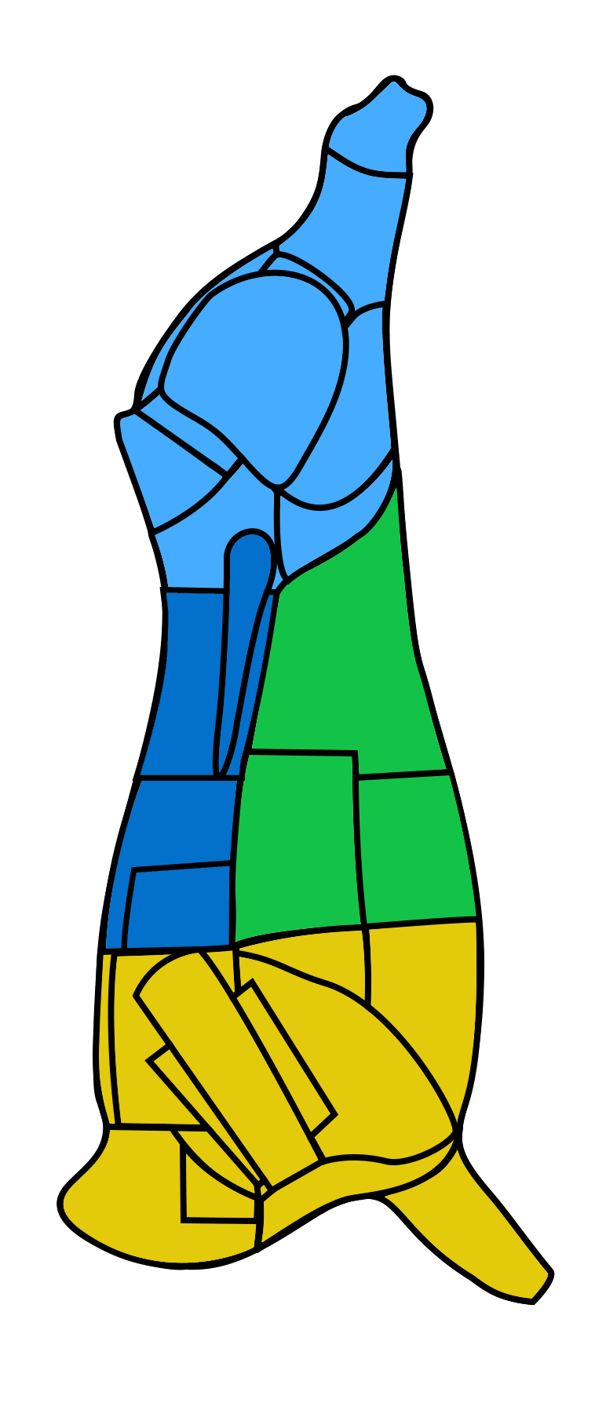
Einleitung
Teilstückskunde Rind
Das Rind wird halbiert und dann grob in Vorderviertel und Hinterviertel zerlegt
Dabei wird das Hinterviertel zusätzlich nochmal unterteilt in:
Platte
Pistole
Englischer (Rücken)
Knöpfel

Slide 3

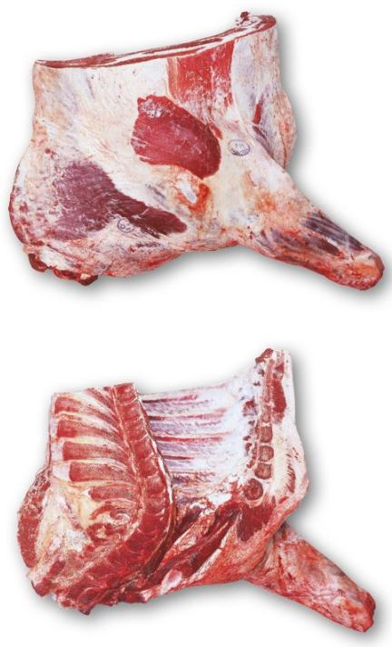
Vorderviertel
Teilstückskunde Rind
Bereich
Name des Stücks
Englische Bezeichnung
Eigenschaften
Verwendung

Slide 4

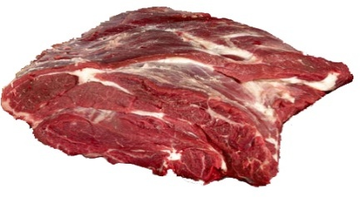
Vorderviertel
Teilstückskunde Rind
Vorderviertel
Hals
Neck, Chuck Neck
Stark durchwachsen, hoher Bindegewebsanteil
Faschiertes, Suppenfleisch, Gulasch

Slide 5

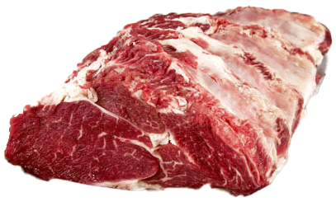
Vorderviertel
Teilstückskunde Rind
Vorderviertel
Hinteres Ausgelöstes / mageres Schulterstück
Shoulder Clod
Mager, aber fester
Geselchtes, Suppenfleisch

Slide 6

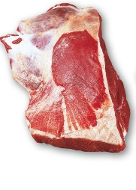
Vorderviertel
Teilstückskunde Rind
Vorderviertel - Schulter
Dicke Schulter
Chuck Roll
Sehr saftig, mittlere Fettabdeckung
Gulasch, Schmorbraten

Slide 7

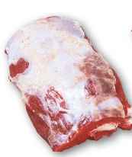
Vorderviertel
Teilstückskunde Rind
Vorderviertel - Schulter
Schulterscherzel
Top Blade Roast
Obwohl feinfaserig, durch die mittige Sehne nicht zart, saftig
Gulasch, Schmoren

Slide 8

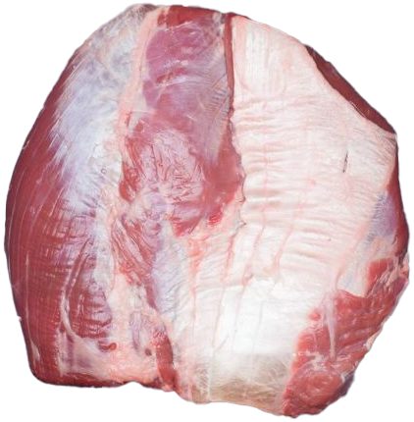
Vorderviertel
Teilstückskunde Rind
Vorderviertel - Schulter
Kavalierspitz
Flat Iron (Steak)
Feinfaserig, aber fester als Schulterscherzel
Braten, Kochen

Slide 9

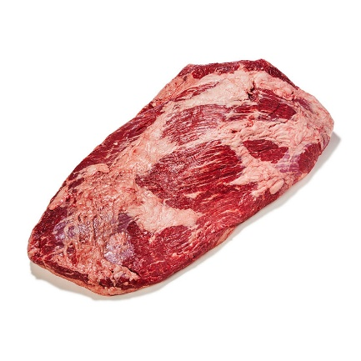
Vorderviertel
Teilstückskunde Rind
Vorderviertel - Brust
Kruspelspitz
Point Brisket
Stark durchzogen, intensives Aroma
BBQ Brisket, Schmoren

Slide 10

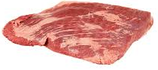
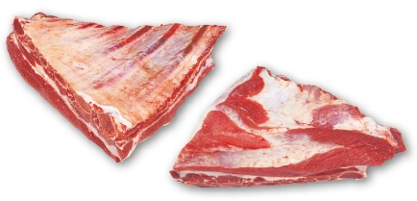
Vorderviertel
Teilstückskunde Rind
Vorderviertel - Brust
Dicker Spitz und Zwerchspitz
Flat Brisket und Boned Plate
Magerer als Kruspelspitz
Kochen, Suppenfleisch

Slide 11

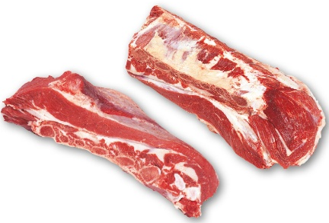
Vorderviertel
Teilstückskunde Rind
Vorderviertel - Brust
Bruststich
Centre Cut Boned Brisket
Mittelfestes Fleisch, feine Fettmarmorierung
Suppenfleisch, Schmoren, Pastrami

Slide 12
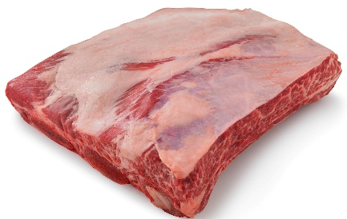
Vorderviertel
Teilstückskunde Rind
Vorderviertel - Brust
Querrippe
Short Rib, Plate Rib
Saftig, hoher Fettanteil
Schmoren ideal. Direktes Grillen nur nach Vorbereitung (z. B. Sous-vide) sinnvoll, sonst zäh

Slide 13

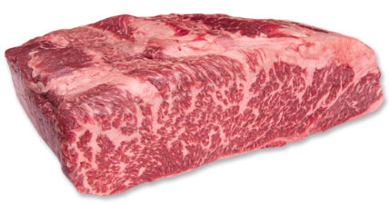
Vorderviertel
Teilstückskunde Rind
Vorderviertel
Fettes Meisel
Denver Cut (Chuck Flap)
Sehr fett, grobfasrig
Suppenfleisch, Faschiertes, Wurstproduktion

Slide 14

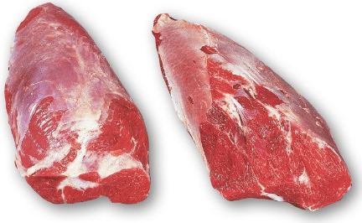
Vorderviertel
Teilstückskunde Rind
Vorderviertel
Mageres Meisel
Shoulder Tender oder Petite Tender
Mageres, fein fasriges Fleisch, fester Biss
Suppenfleisch, Kochen, Schmoren

Slide 15

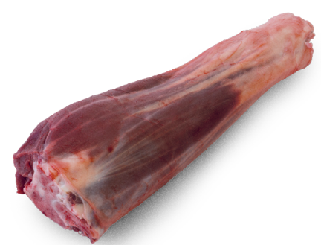
Vorderviertel
Teilstückskunde Rind
Vorderviertel
Vorderer Wadschinken
Fore Shank
Sehr hoher Bindegewebsanteil
Schmoren, Suppenfleisch, Osso Buco

Slide 16

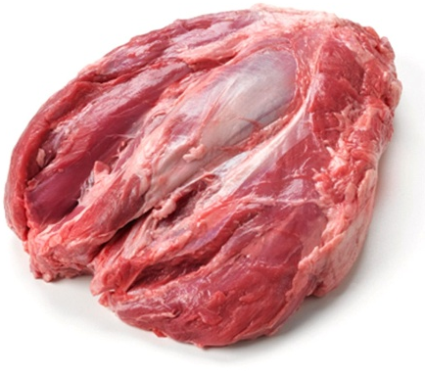
Vorderviertel
Teilstückskunde Rind
Vorderviertel
Bugschrzel
Heel of Shoulder
Mager mit sichtbaren Sehnen u. Bindegewebe
Gulasch, Ragout, Schmoren

Slide 17
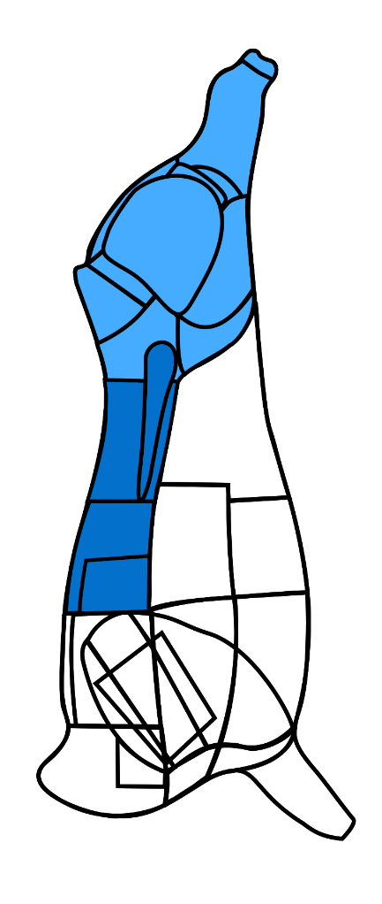
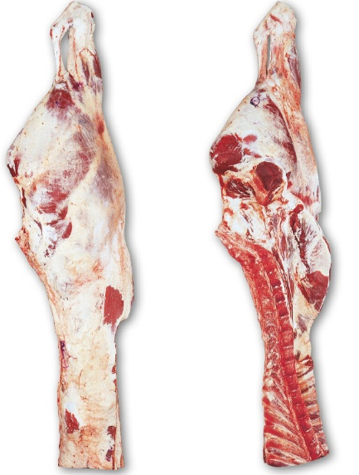
Hinterviertel
Teilstückskunde Rind
Hinterviertel
Pistole mit kleiner Bavette
Beef Pistola with Flap Meat
Keule mit Rückenbereich

Slide 18

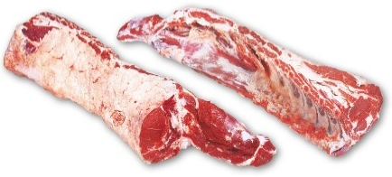
Hinterviertel
Teilstückskunde Rind
Hinterviertel - Rücken
Englischer
Sirloin with Tenderloin bzw. Short Loin (bone-in)
Hinterer Rückenbereich mit Filet

Slide 19

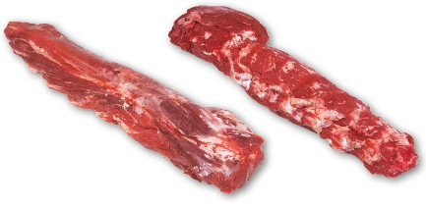
Hinterviertel
Teilstückskunde Rind
Hinterviertel - Englischer
Filet
Tenderloin bzw. Fillet
Besonders zart, kaum Bindegewebe
Steak, Kurzbraten, Tournedos

Slide 20

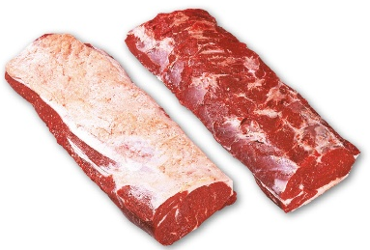
Hinterviertel
Teilstückskunde Rind
Hinterviertel - Englischer
Beiried / Roastbeef
Striploin bzw. Sirloin
Mäßige Marmorierung, fester Biss
Steak, Braten

Slide 21

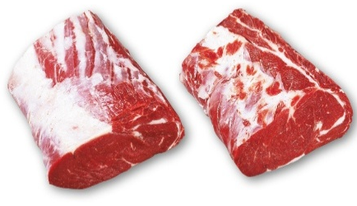
Hinterviertel
Teilstückskunde Rind
Hinterviertel - Englischer
Rostbraten
Forerib, Ribeye, Entrecoôte
Stark marmoriert, saftig, intensives Aroma
Steak, Grillen, Braten

Slide 22

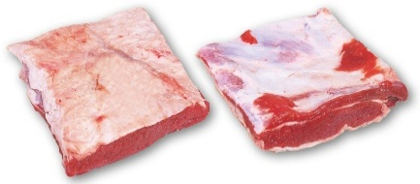
Hinterviertel
Teilstückskunde Rind
Hinterviertel - Englischer
Rieddeckel
Cap of Forerib / Ribeye
Gut durchzogen, saftig
Schmoren, Grillen

Slide 23

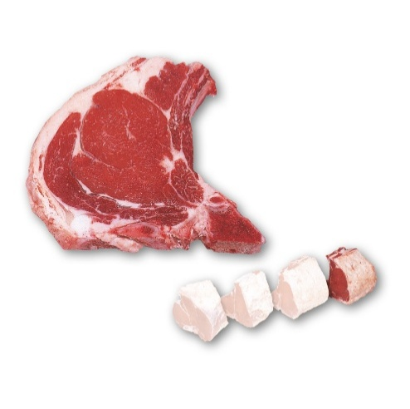
Hinterviertel
Teilstückskunde Rind
Die Steaks
Rib-Steaks
Stark marmoriert, saftig, intensives Aroma
Grillen, Braten, Kurzbraten

Slide 24

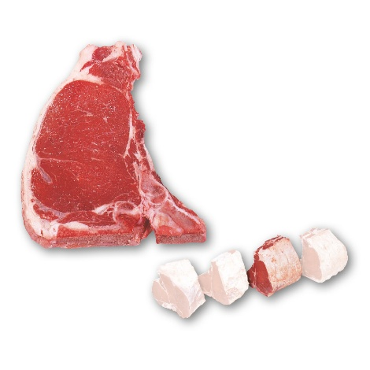
Hinterviertel
Teilstückskunde Rind
Die Steaks
Club-Steaks
Mäßige Marmorierung, fester Biss, saftig
Grillen, Braten, Kurzbraten

Slide 25

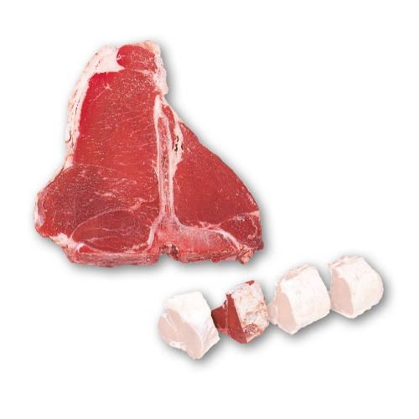
Hinterviertel
Teilstückskunde Rind
Die Steaks
T-Bone-Steaks
Filet + Roastbeef, zart, leicht marmoriert
Grillen, Braten, Kurzbraten

Slide 26

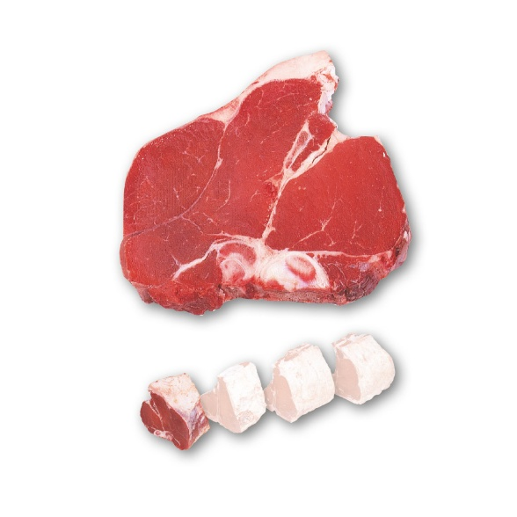
Hinterviertel
Teilstückskunde Rind
Die Steaks
Porterhouse-Steaks
Großes Filet + Roastbeef, sehr zart, saftig
Grillen, Braten, Kurzbraten

Slide 27

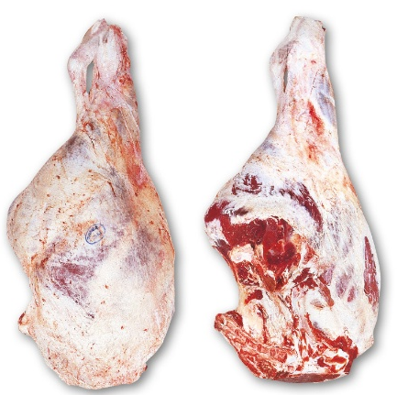
Hinterviertel
Teilstückskunde Rind
Hinterviertel
Schlögel (Knöpfel)
Round (Hind Leg)

Slide 28

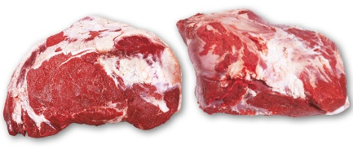
Hinterviertel
Teilstückskunde Rind
Hinterviertel - Schlögel
Schale
Topside bzw. Inside Round
Mager, fest, feine Fasern
Schnitzel, Rouladen, Braten

Slide 29

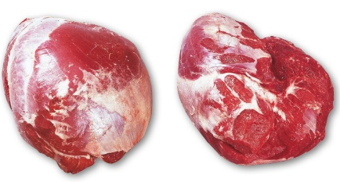
Hinterviertel
Teilstückskunde Rind
Hinterviertel - Schlögel
Nuss
Thick Flank
Feinfaserig, sehr zart
Schnitzel, Rouladen, Steak, Fondue

Slide 30

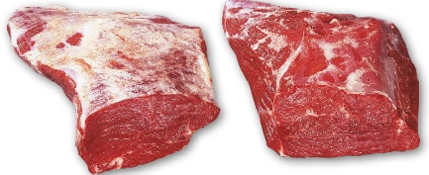
Hinterviertel
Teilstückskunde Rind
Hinterviertel - Schlögel
Tafelstück
Silverside
Mager, etwas fester
Braten, Geselchtes

Slide 31

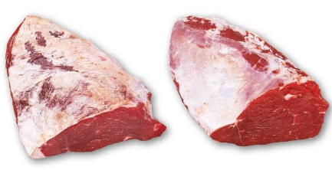
Hinterviertel
Teilstückskunde Rind
Hinterviertel - Schlögel
Tafelspitz
Cap of Rump
Feinfaserig, mit Fettdeckel
Ideal zum Kochen (klassisch) & Schmoren. Grillen ist nur in BBQ-Form (z. B. Picanha) wirklich sinnvoll

Slide 32

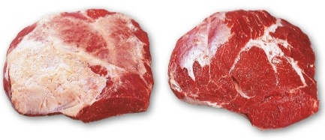
Hinterviertel
Teilstückskunde Rind
Hinterviertel - Schlögel
Hüferscherzel
Rump Centre Cut
Marmoriert, saftig
Kurzbraten, Schmoren

Slide 33

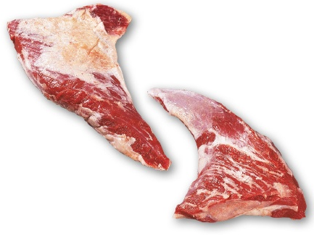
Hinterviertel
Teilstückskunde Rind
Hinterviertel - Schlögel
Hüferschwanzel / Bürgermeisterstück
Tail of Rump / Trip-Tip
Feinfaserig, intensiv im Geschmack
Grillen, Braten

Slide 34

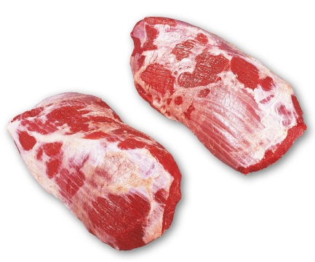
Hinterviertel
Teilstückskunde Rind
Hinterviertel - Schlögel
Weißes Scherzel
Eye of Round
Mager, mittelfeste Struktur
Gulasch, Schmoren

Slide 35

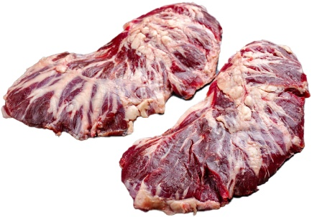
Hinterviertel
Teilstückskunde Rind
Hinterviertel - Schlögel
Fledermaus
Spider Steak
Kleines, durchzogenes Fleischstück aus dem Beckenbereich
Kurzbraten, Grillen

Slide 36

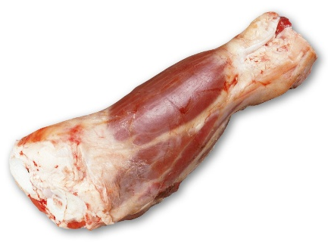
Hinterviertel
Teilstückskunde Rind
Hinterviertel - Schlögel
Hinterer Wadschinken
Boned Shank
Sehr hoher Bindegewebsanteil, kräftiger Geschmack
Langsames Schmoren, Osso Buco, Suppenfleisch

Slide 37

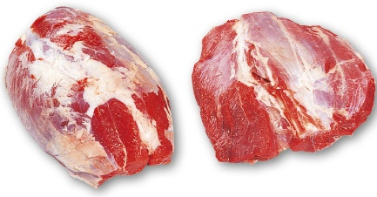
Hinterviertel
Teilstückskunde Rind
Hinterviertel - Schlögel
Wadelstutzen
Heel of Round
Sehr mager, hoher Bindegewebsanteil, fester Biss
Schmoren, Gulasch, Suppenflesich

Slide 38
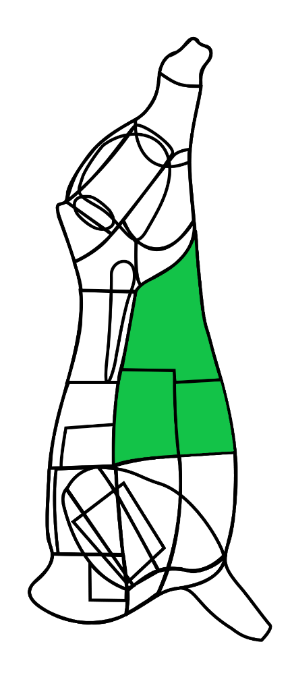
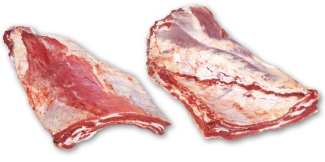
Hinterviertel
Teilstückskunde Rind
Hinterviertel
Platte
Beef Plate with Flank and Skirt
Im Deutschen oft ohne Knochen, im Englischen oft das komplette Stück mit Knochen

Slide 39
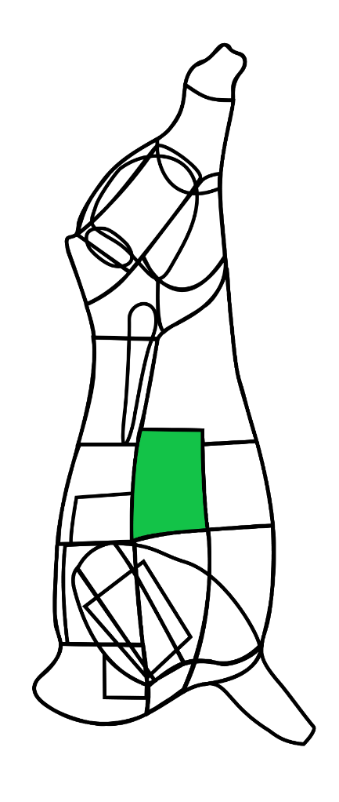
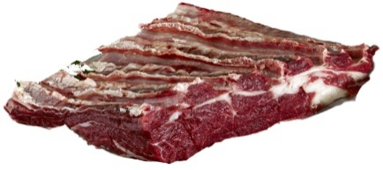
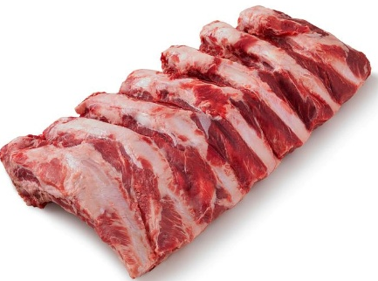
Hinterviertel
Teilstückskunde Rind
Hinterviertel - Platte
Beinfleisch (Spanrippe)
Short Ribs (bone-in) bzw. Beef Plate Ribs
Wenig Fleisch, saftig und bindegewebsreich
Beinfleisch: Suppen, Brühe Spanrippe: BBQ, Langzeitgaren

Slide 40

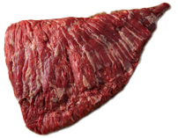
Hinterviertel
Teilstückskunde Rind
Hinterviertel - Platte
Bauchfleisch / Bavette
Flank Steak mit Flap Meat
Grobfaserig, saftig, mittlerer bis hoher Fettanteil
Grillen, Schmoren, Pastrami

Slide 41

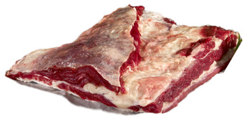
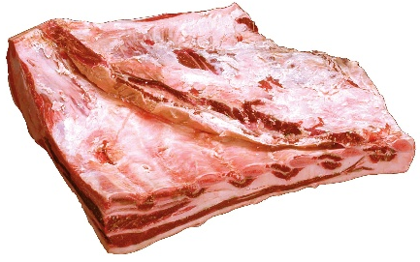
Hinterviertel
Teilstückskunde Rind
Hinterviertel - Platte
Kügerl
Short Plate Ribs, Beef Plate Ribs, BBQ Ribs
Stark durchzogen, viel Kollagen, saftig
BBQ, Schmoren, Langzeitgaren

Slide 42


Mahlzeit
Bildquellen der Fleischteile: AMA-Marketing

